Slide 1

Otto-Friedrich-Universität Bamberg Lehrstuhl für Kognitive Systeme Vorlesung Maschinelles Lernen: From Explainable AI to Causal Interpretations
Dr. Sebastian Kiefer and Prof. Dr. Ute Schmid

Slide 2
Short introduction
Dr. rer. nat. Sebastian Kiefer
2010-2014: Dual study program with Siemens AG – B.Sc. Wirtschaftsinformatik
2014-2016: M.Sc. Wirtschaftsinformatik @ University of Bamberg
2017-2019: Project/Rollout Manager @ Siemens AG
2019-2023: Research on „Explainable and Interactive Artificial Intelligence“, especially for the textual domain
2023: Doctorate on the topic „Human-centered Interactions with Text Classifiers: Fusing Concept-based Knowledge with Local Surrogate Explanation Models“
Since 2019: Data Scientist @ DATEV eG (AI Office since 01/2023)
DATEV eG
Software company and IT service provider for tax consultants, auditors, lawyers, and their clients
Software solutions for the automation of processes in financial accounting
third largest provider of business software in Germany and among the largest European IT service providers

Slide 3



AI Office: Exploiting opportunities through AI
… jointly creating added value for DATEV customers through the use of artificial intelligence/machine learning.
CONSULTING
KNOWLEDGE
AI Office Team: First point of contact on the topic of AI
AI Use Cases
From start-up support to own empowerment
GOVERNANCE AI@DATEV
Support for the AI value creation process
#AI: Artificial Intelligence

Slide 4
Quiz
1. Was ist das Hauptziel von überwachtem Lernen? A) Eine Funktion zu finden, die Eingaben auf Ausgaben abbildet B) Automatisch neue Daten sammeln C) Kausalzusammenhänge in Daten ohne Wissen zu erkennen D) Zufällige Entscheidungen zu treffen
2. Ein Machine-Learning-Modell wird normalerweise optimiert, um … A) seine Vorhersagen möglichst erklärbar zu machen B) menschliche Entscheidungen exakt zu imitieren C) einen Fehler- oder Kostenwert zu minimieren D) Kausalgesetze zu entdecken
3. Welche der folgenden Fähigkeiten besitzt ein klassisches ML-Modell NICHT automatisch? A) Generalisieren auf neue Daten B) Klassifizieren oder Vorhersagen berechnen C) Gründe angeben, warum es eine Entscheidung trifft D) Muster in Daten finden
4. Nenne ein Beispiel, in dem ein ML-Modell statistisch korrekte, aber sachlich falsche Schlüsse zieht.

Slide 5
Maschinelles Lernen: Grundlegendes Verständnis und Anwendungsszenarien

Slide 6
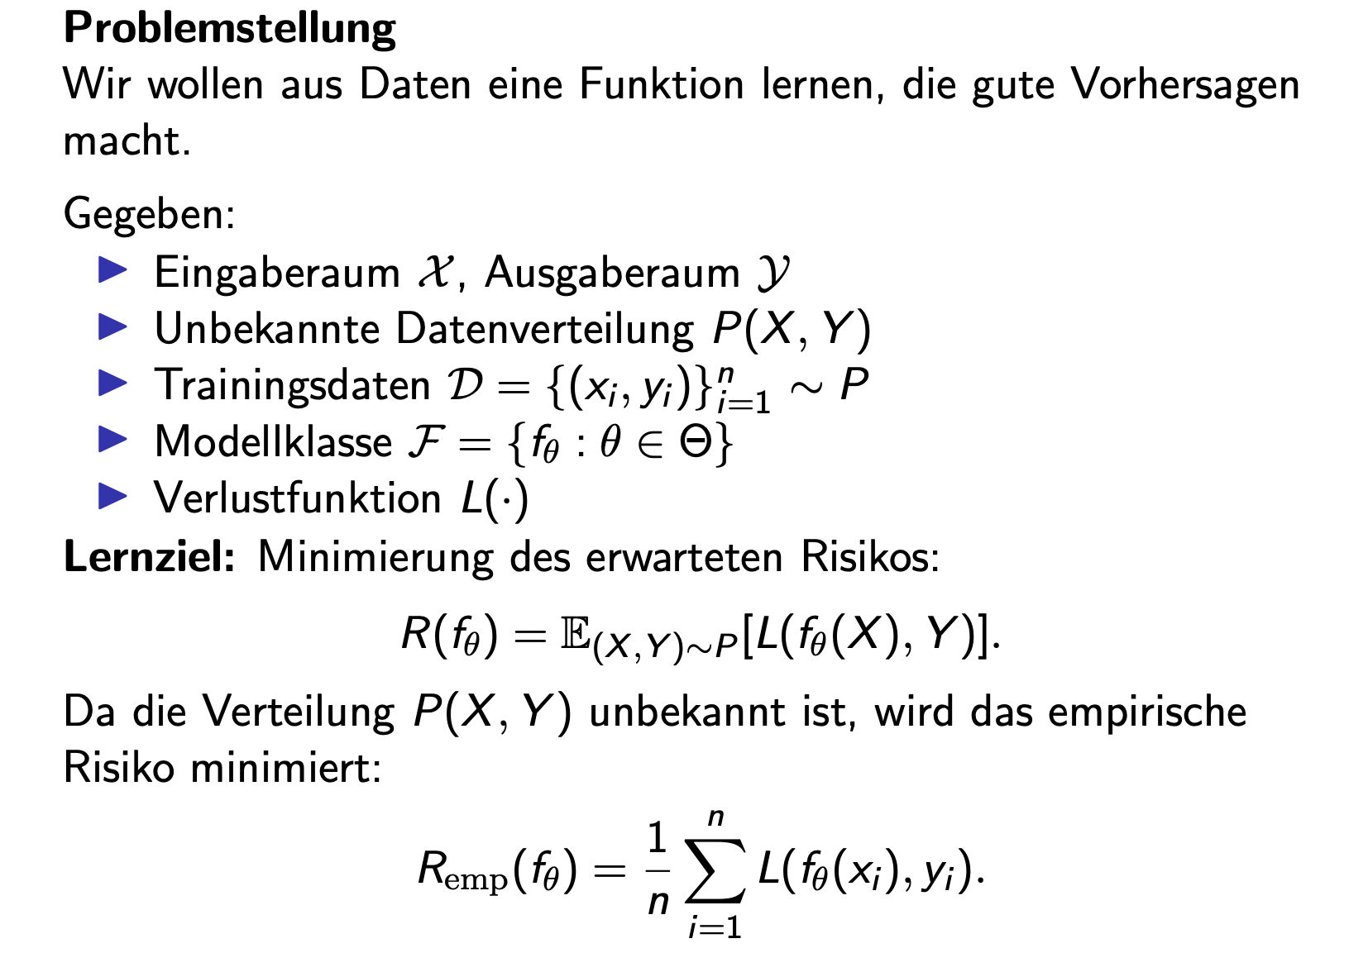
Formal: Maschinelles Lernen
-möglich für unterschiedliche Modalitäten (Text, Bild, Tabelle,...)
-unterschiedlichste Ansätze mit unterschiedlichem Bias/Varianz
-klassische vs generative KI
-Interpretierbarkeit / Performance tradeoff
Notes:
Concept learning as the search for attributes/features to distinguish exemplars from non-exemplars of various categories.
Concepts as mental categories that help to classify objects.
Colloquially, the task is known as learning from examples.
An explanation facility "moderates the social process of explanation between the user and the XAI system" (Chromik 2021).

Slide 7
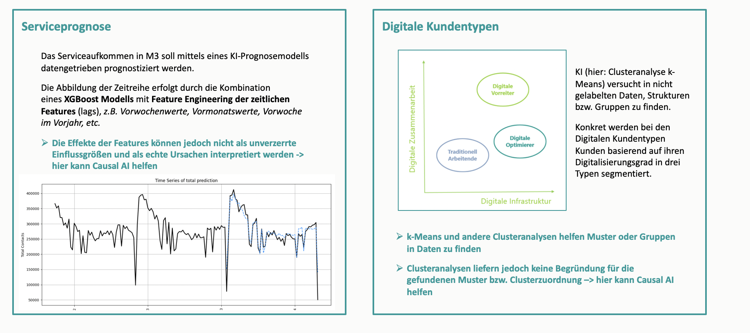
KI bei DATEV: Beispiele mit entscheidungsrelevanten Daten – Business Intelligence
Notes:
Concept learning as the search for attributes/features to distinguish exemplars from non-exemplars of various categories.
Concepts as mental categories that help to classify objects.
Colloquially, the task is known as learning from examples.
An explanation facility "moderates the social process of explanation between the user and the XAI system" (Chromik 2021).

Slide 8
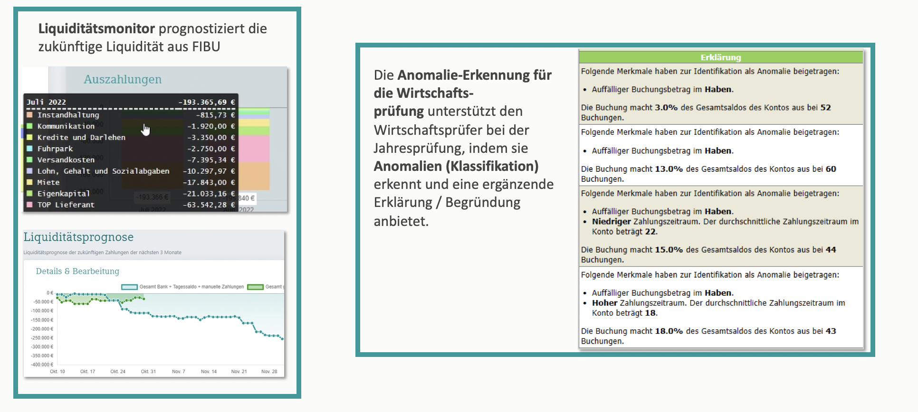
Beispiele für KI in DATEV-Produkten
Notes:
Concept learning as the search for attributes/features to distinguish exemplars from non-exemplars of various categories.
Concepts as mental categories that help to classify objects.
Colloquially, the task is known as learning from examples.
An explanation facility "moderates the social process of explanation between the user and the XAI system" (Chromik 2021).

Slide 9
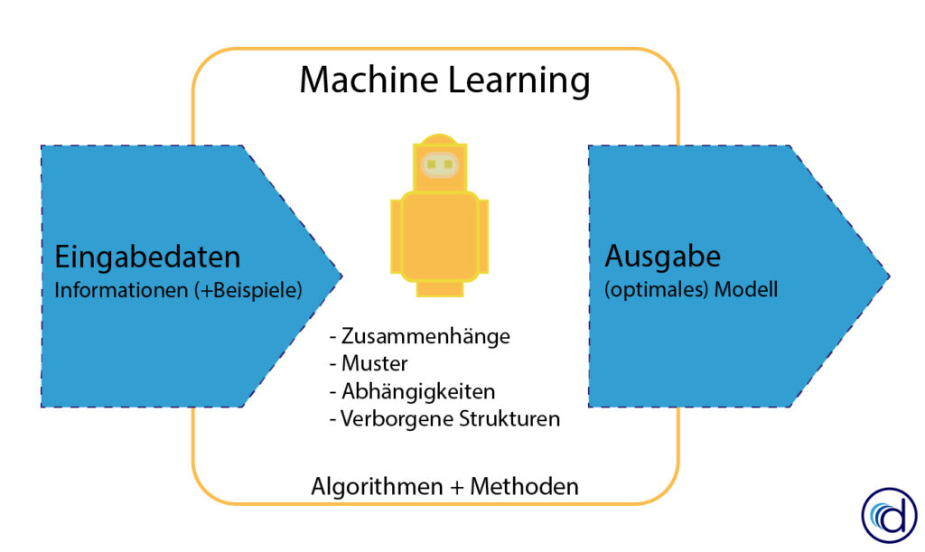

Zusammenfassung des status quo
Was tun wir gerade mit Hilfe von KI?
Nutzung von Maschinellen Lernansätzen zum Zwecke…
…der Prognose der Zukunft auf Basis historischer Beispiele (supervised)
…des Erkennens und des Ausnutzens von Mustern in Daten (unsupervised)
Funktionsweise (intuitiv):
Ausnutzen von Beziehungen zwischen Merkmalen der Eingangsdaten (features) und Zielgrößen (targets)
oder nur zwischen Merkmalen der Eingangsdaten
Aufgabenstellung:
Treffe die besten Vorhersagen (bspw. Klassifikationen) für künftige Eingangsdaten
Finde relevante und stabile Korrelationen in den Daten anhand guter Vorhersagemodelle
Zentrale Frage:
Welche Fragestellungen können damit beantwortet werden? Welche nicht?

Slide 10
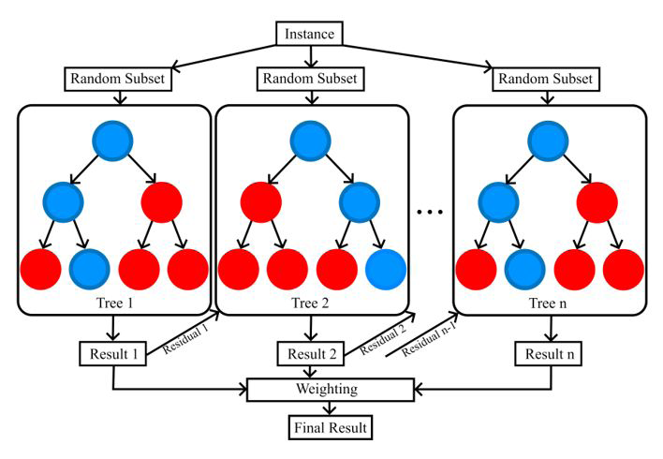
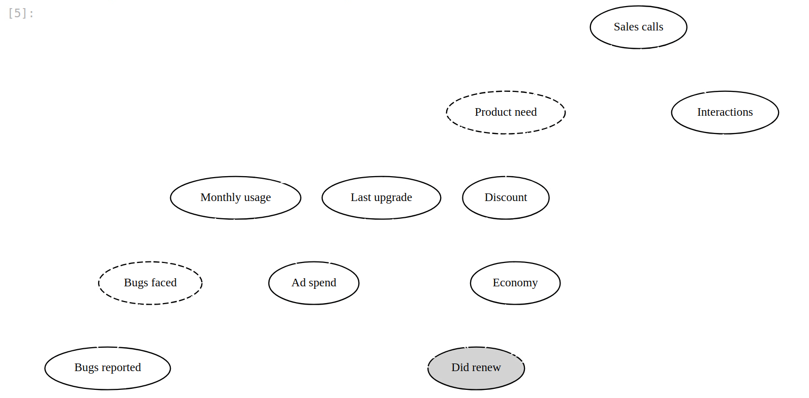
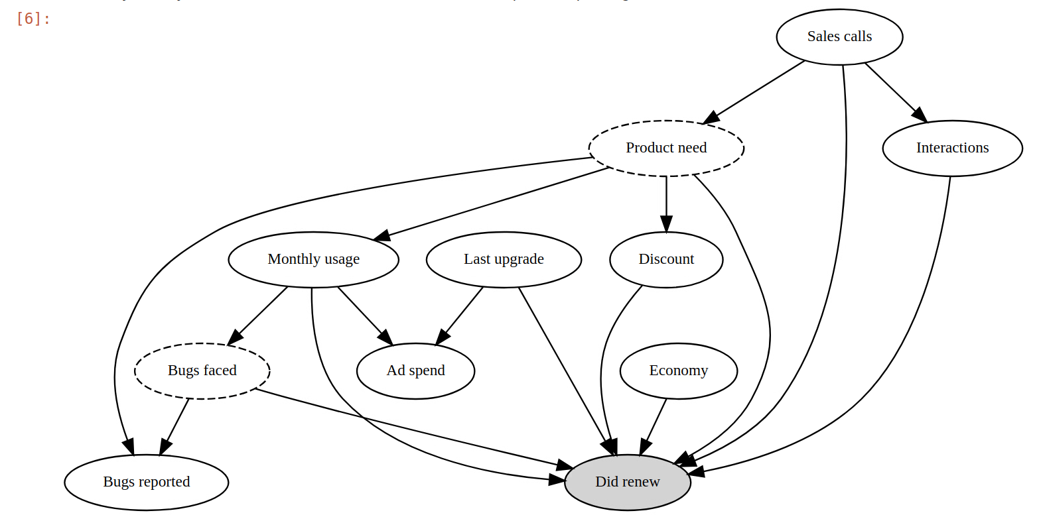
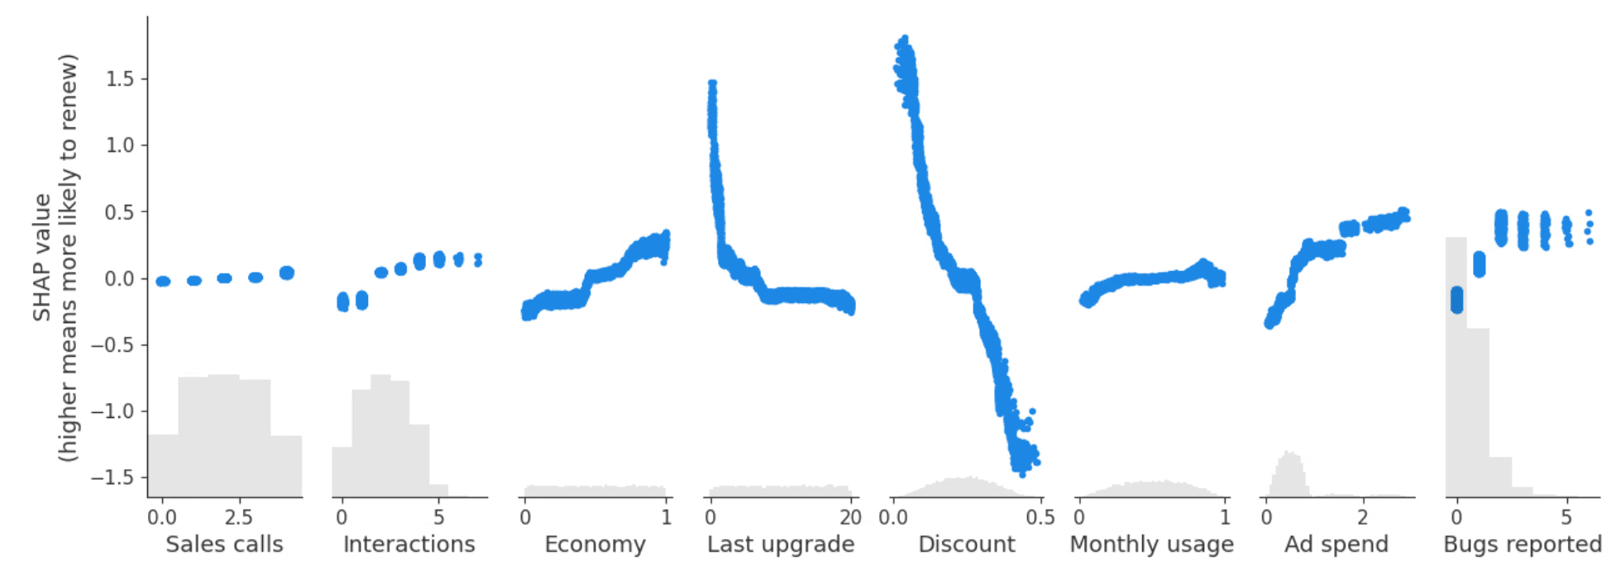
Status quo am Beispiel product renewal
Machine Learning
Bspw. XGBoost
Explainable AI
Bspw. SHAP
Gegeben: Eingangsdaten (features und target)
Ziel: Identifiziere („lerne“) mittels Machine Learning stabile Korrelationen zwischen Features und target
Nachvollziehbarkeit: Nutze Explainable AI (XAI) zum „Aufdecken“ der gelernten Korrelationen und generiere Erklärungen
Fragen: Was steckt in diesen Korrelationen? Wie wirken Features kausal auf Target? Was muss ich tun, um gewisse Effekte im Target zu erreichen? Was wäre passiert, hätte ich Aktion a oder b gewählt?

Slide 11
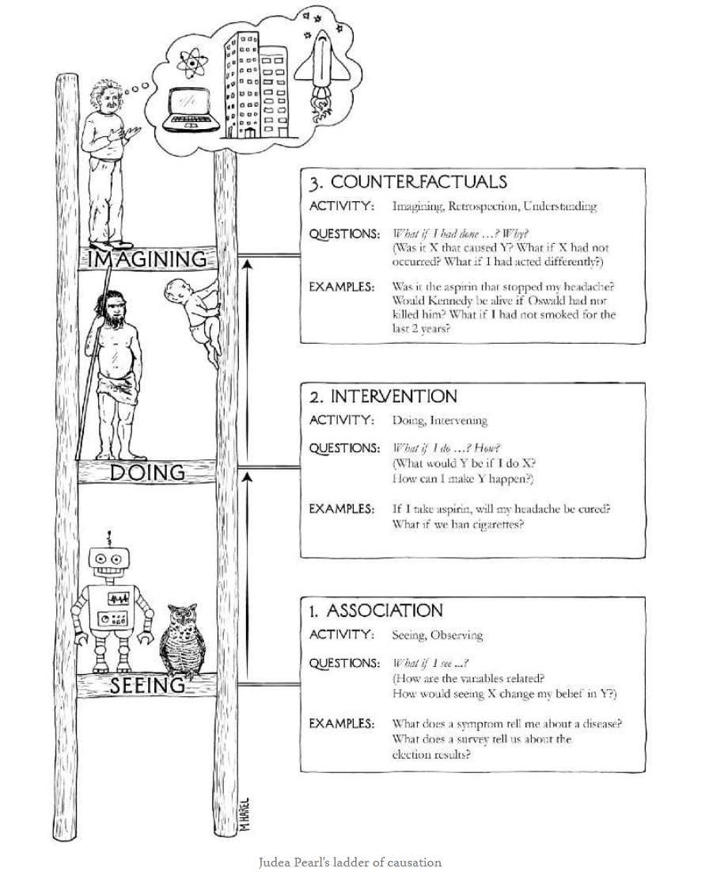
Pearl’s ladder of causation
What if I had done...: → alternative Szenarien simulieren die nicht beobachtet werden können
Do (Intervention):
→ gezielt eingreifen
→ was passiert, wenn …?
Maschinelle Lernansätze
(kombiniert mit XAI-Ansätzen)
Sehen (Assoziation):
→ Muster erkennen

Slide 12
Explainable Artificial Intelligence: Grundlagen

Slide 13
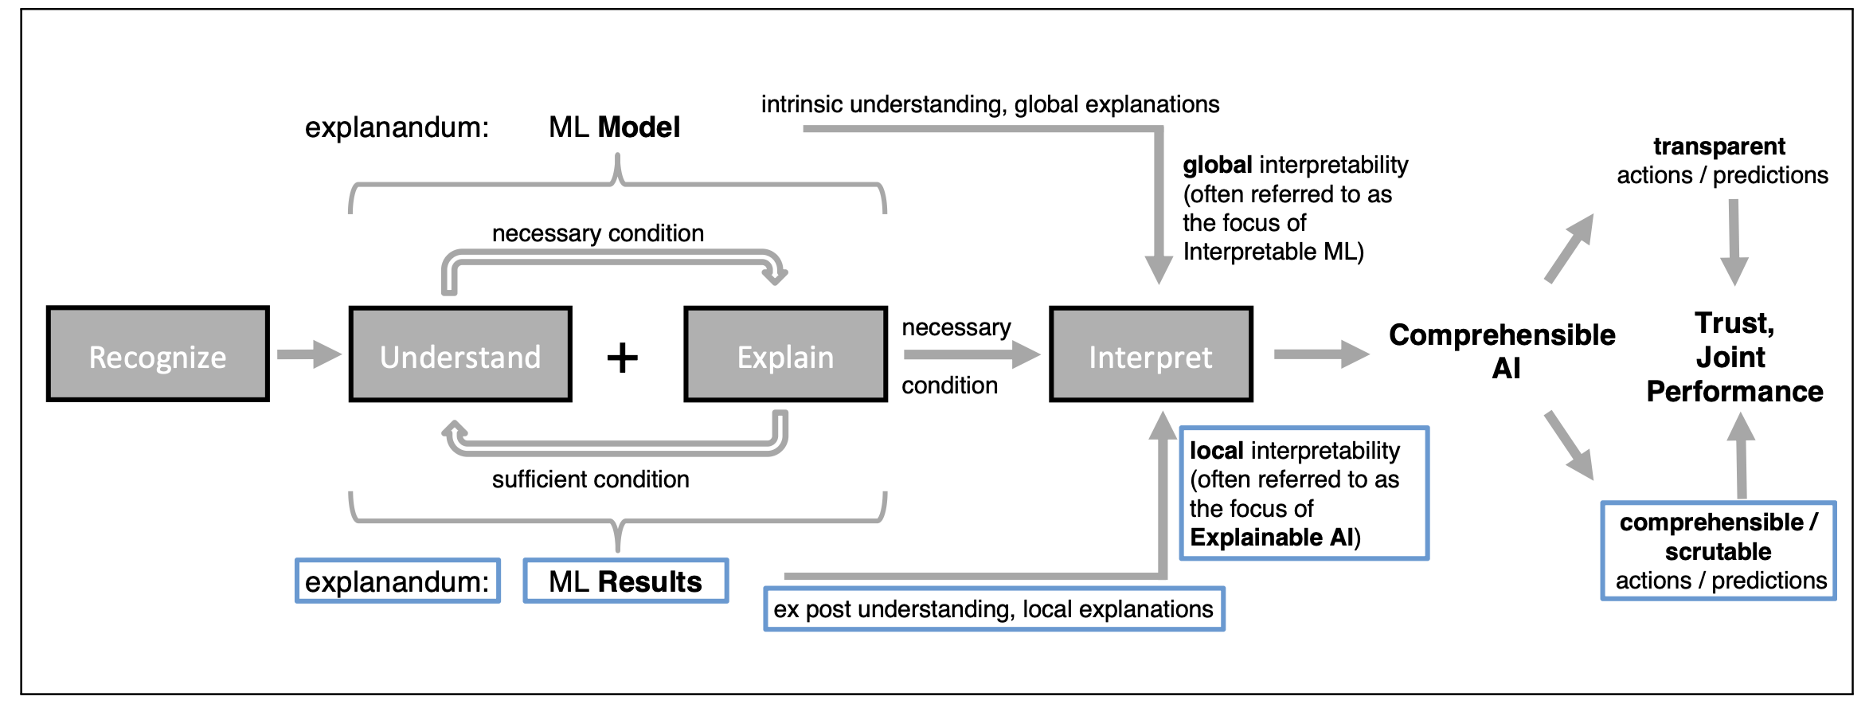
Explainable Artificial Intelligence: Dimensionen
Notes:
The research area Human-centered Machine Learning (HCML) (Gillies et al. 2016) was initiated to foster integrated research that lies at the intersection of human and artificial intelligence. It aims at linking the capabilities of human perception with the capacity and performance of computers. Striving for better consideration of human goals, contexts, and ways of working when designing ML algorithms and corresponding interfaces, HCML shall lead to more useful and usable artificially intelligent systems (Gillies et al. 2016).
Introduce model-agnostic XAI system here

Slide 14
Explainable Artificial Intelligence: Prozess
“How do you work?“
“Why that particular prediction?“
“How can I correct mistakes?“
Explain outputs locally using correlations between in- and outputs
Model
f : X → C
Explanation- facility
explain
classification of x
classification of x
new observation x
adapt via
counterexamples
correct
classification of x
Notes:
The research area Human-centered Machine Learning (HCML) (Gillies et al. 2016) was initiated to foster integrated research that lies at the intersection of human and artificial intelligence. It aims at linking the capabilities of human perception with the capacity and performance of computers. Striving for better consideration of human goals, contexts, and ways of working when designing ML algorithms and corresponding interfaces, HCML shall lead to more useful and usable artificially intelligent systems (Gillies et al. 2016).
Introduce model-agnostic XAI system here

Slide 15
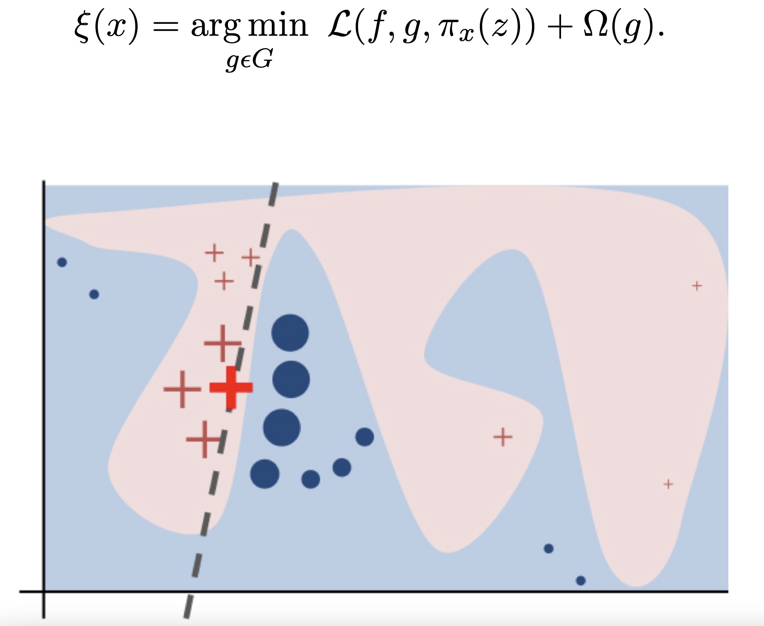
Explainable Artificial Intelligence am Beispiel von Local Interpretable Model-agnostic Explanations (LIME)
Goal of LIME: Explain red crossed instance locally, model-agnostically
Domain-agnostic approach of LIME:
Generate local neighborhood based on independently sampling from local pertubation distribution, apply prediction function afterwards
Learn a linear local surrogate model (dashed line)
Extract feature attributions as explanations
Drawbacks of LIME for Text Classification:
Ignores feature dependence by drawing non-zero elements (words from documents) uniformly at random
Fails to include semantic links between words (context)
Uses unrealistic (unlikely) datapoints as basis for explanations (extrapolation)
Extrapolation might lead to low local fidelity of local surrogate models and/or explanations
- g is learned from data points sampled from local perturbation distribution
→ Question: How to obtain realistic local perturbation distribution?

Slide 16
Explainable Artificial Intelligence
DEMO
Notes:
The research area Human-centered Machine Learning (HCML) (Gillies et al. 2016) was initiated to foster integrated research that lies at the intersection of human and artificial intelligence. It aims at linking the capabilities of human perception with the capacity and performance of computers. Striving for better consideration of human goals, contexts, and ways of working when designing ML algorithms and corresponding interfaces, HCML shall lead to more useful and usable artificially intelligent systems (Gillies et al. 2016).
Introduce model-agnostic XAI system here

Slide 17
Grundlagen: Kausalität und Double/Debiased Machine Learning (DML)

Slide 18
Status quo: Limitationen von ML-Ansätzen
-Maschinelle Lernansätze, kombiniert mit XAI-Ansätzen, identifizieren und explizieren (“erklären”)
Korrelationseffekte,
keine Kausaleffekte !!!
Definition Korrelation: „(mittellat. correlatio für ‚Wechselbeziehung‘) beschreibt eine Beziehung zwischen zwei oder mehreren Merkmalen, Ereignissen, Zuständen oder Funktionen“. Das eine steht in Beziehung zum anderen, bedingt es aber nicht zwingend! Korrelationen können, müssen aber nicht Hinweise auf kausale Zusammenhänge geben.
Definition Kausalität: „(lat. causa ‚Ursache‘) ist die Beziehung zwischen Ursache und Wirkung oder ‚Aktion‘ und ‚Reaktion‘, betrifft also die Abfolge aufeinander bezogener Ereignisse und Zustände“ (Wikipedia). Das eine verursacht das andere. Um Kausalzusammenhänge nachzuweisen, muss u.a. ausgeschlossen werden, dass noch andere Dinge zur Wirkung geführt haben.
Zusammenhang über Common-Cause-Principle: Wenn zwei Beobachtungsgrößen X und Y statistisch voneinander abhängig sind, dann gibt es eine Variable Z, die beide kausal beeinflusst und die gesamte Abhängigkeit in dem Sinne erklärt, dass sie unabhängig voneinander sind, wenn man auf Z konditioniert („Z festschreibt oder fixiert“). Z wird dann als Confounder bezeichnet.
Definition Confounder: Als Confounder (Störgröße) wird ein Faktor bezeichnet, der sowohl mit einer Intervention (oder Exposition), als auch mit dem Zielkriterium einer Studie/Analyse/Untersuchung assoziiert ist.

Slide 19
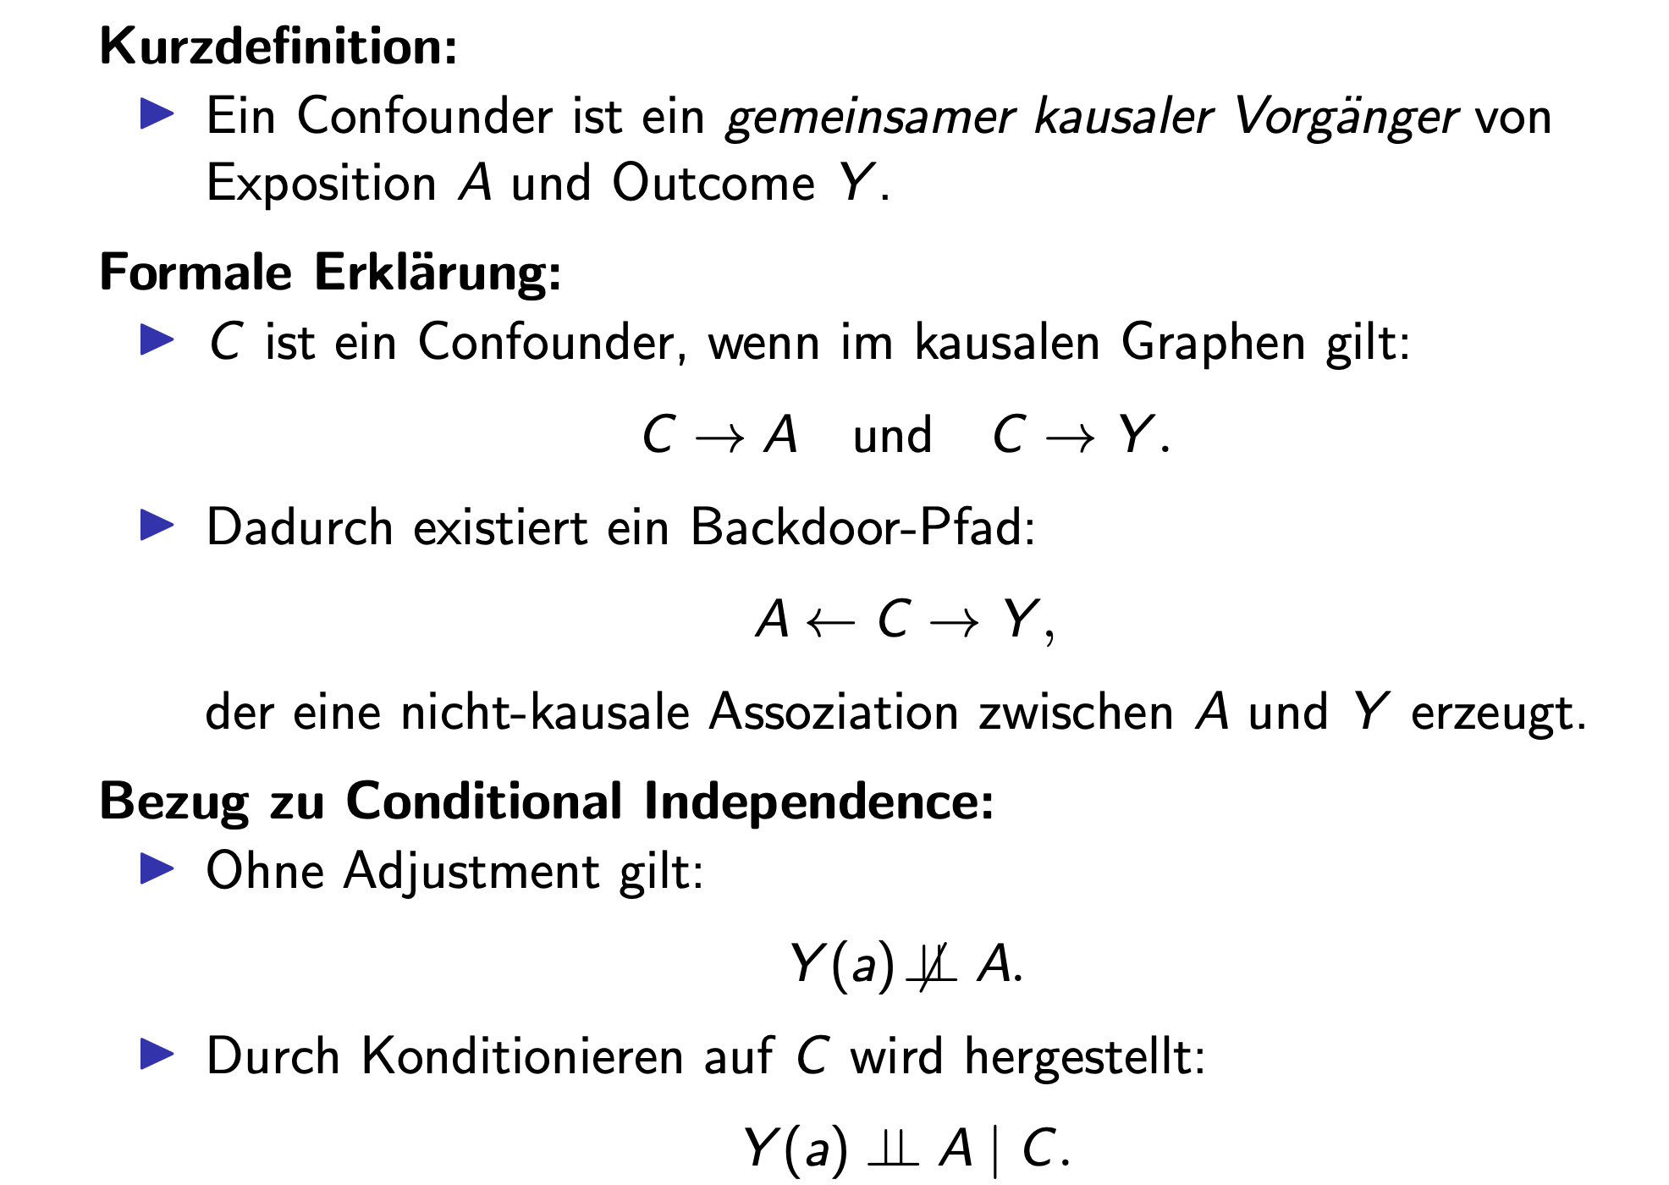
Confounder - Kernidee

Slide 20







Intuition und Beispiel: Korrelation vs. Kausalität
?
Korrelation: Beziehung zwischen zwei Merkmalen
Kausalität: Beziehung zwischen Ursache und Wirkung
Korrelation können einen Hinweis auf kausale Zusammenhänge geben, müssen aber nicht!
Zwischen Eisverkäufe und Haiangriffe besteht eine Korrelation.
Aber: Besteht auch ein Kausalzusammenhang?
Eisverkäufe steigen
Mehr Haiangriffe
Gutes Wetter
Mehr Leute am Strand
Notes:
Wie finde ich das heraus?
- Experiment: 2 Gruppen (gleiche Bedingungen, eine Variable (Ursache?) ist anders). Wenn Unterschiede in Ergebnissen -> Variable = Ursache
Domänenexperten

Slide 21
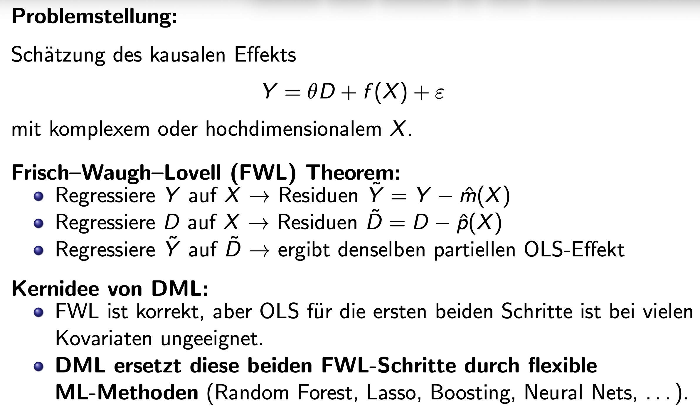
Double/Debiased Machine Learning - Grundlagen

Slide 22
Transition von Explainable AI zu kausalen Interpretationen

Slide 23
Explainable Artificial Intelligence + Double Machine Learning
DEMO
Notes:
The research area Human-centered Machine Learning (HCML) (Gillies et al. 2016) was initiated to foster integrated research that lies at the intersection of human and artificial intelligence. It aims at linking the capabilities of human perception with the capacity and performance of computers. Striving for better consideration of human goals, contexts, and ways of working when designing ML algorithms and corresponding interfaces, HCML shall lead to more useful and usable artificially intelligent systems (Gillies et al. 2016).
Introduce model-agnostic XAI system here

Slide 24
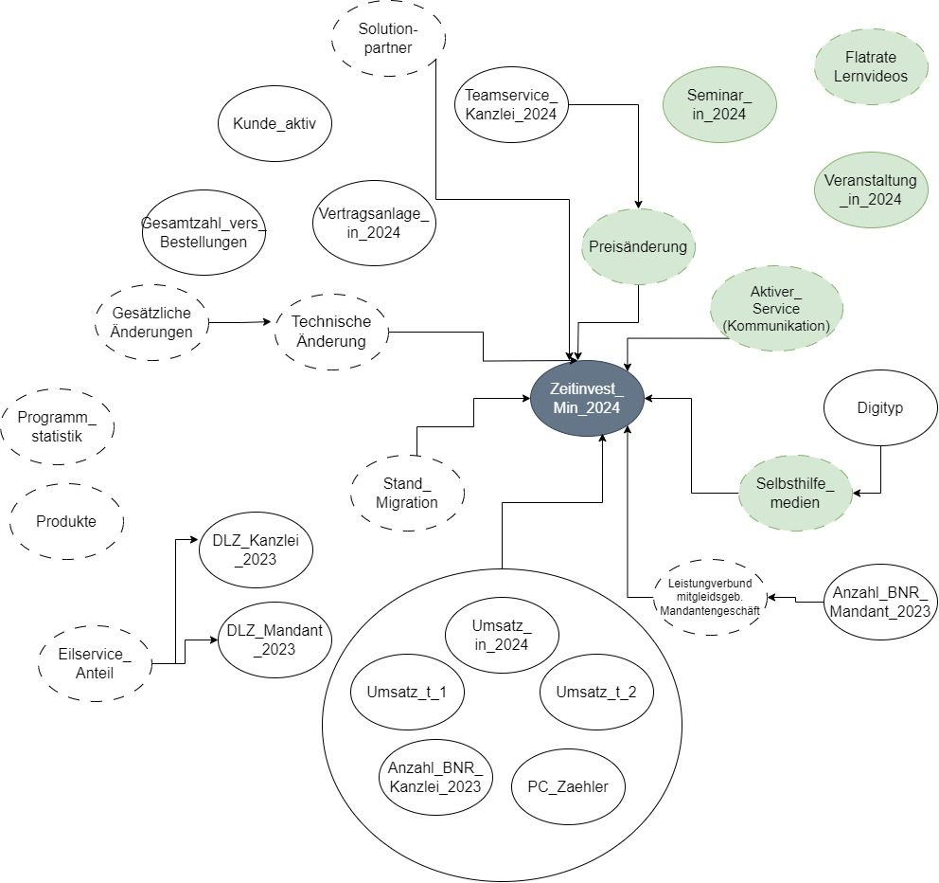
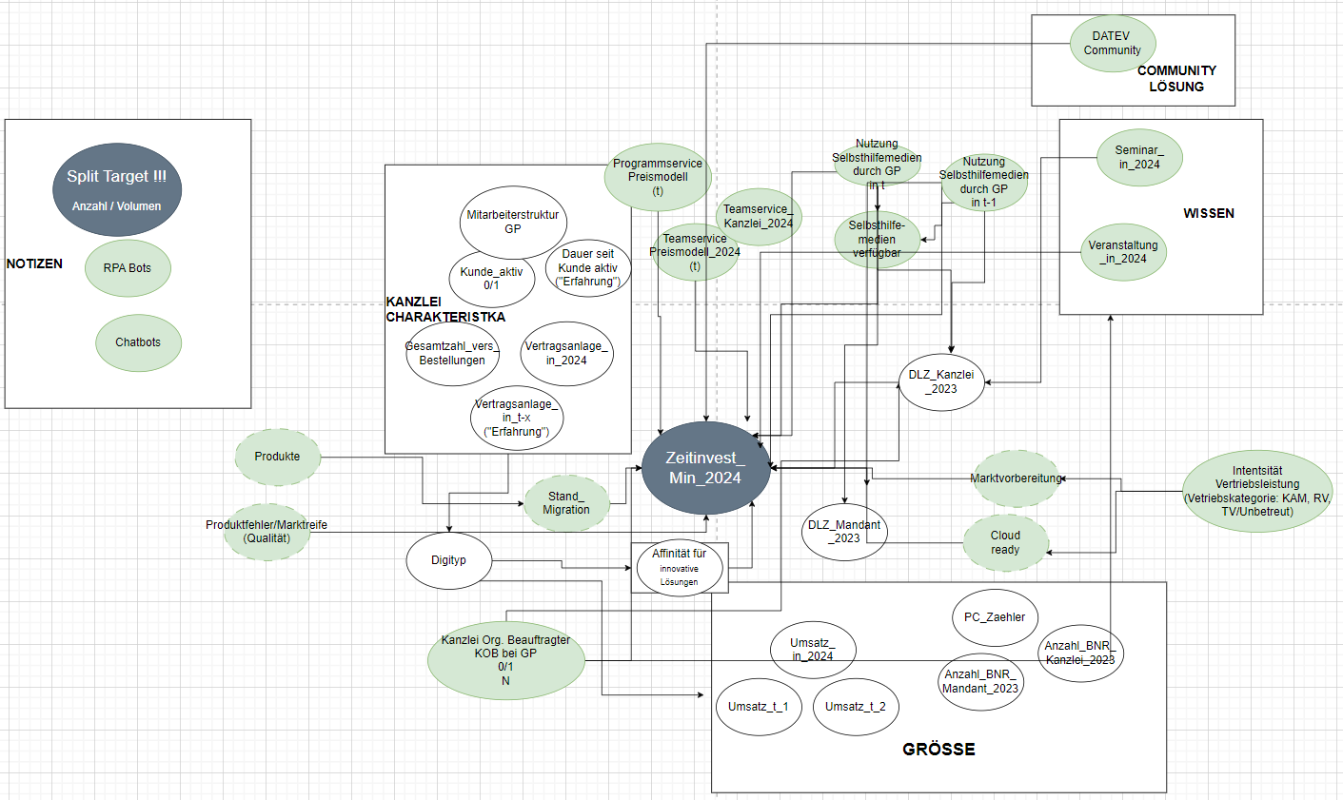
Use Case: Serviceaufkommen@DATEV
Herausforderung: Das Kundenserviceaufkommen wird während Produktumstellungen ansteigen.
Frage: Welche Faktoren beeinflussen das Serviceaufkommen unserer Kund:innen und wie können wir dieses beeinflussen?
Herangehensweise: 1) Identifikation eines gerichteten, azyklischen, kausalen Graphen 2) Anwendung von xAI und Causal AI

Slide 25
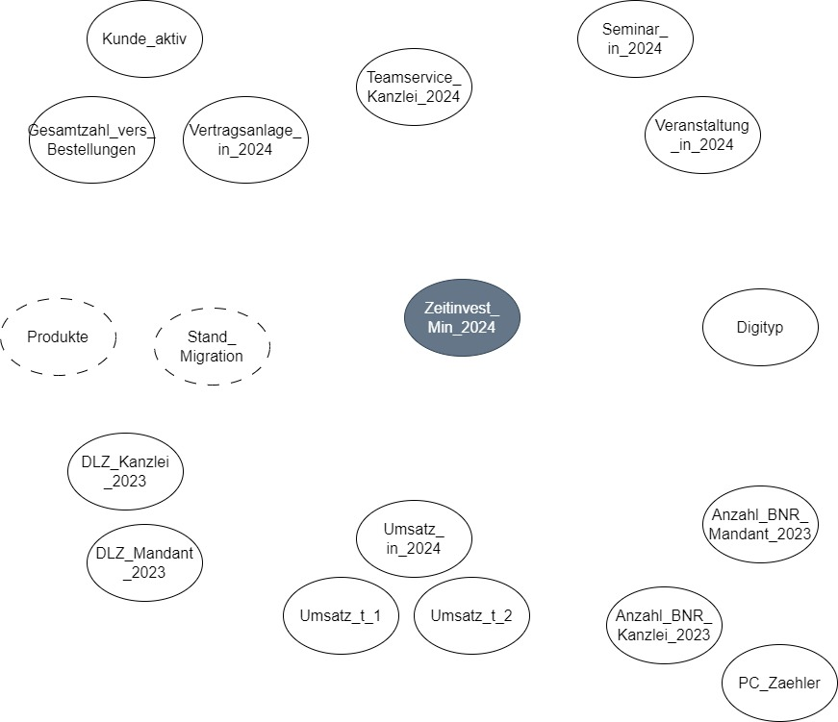

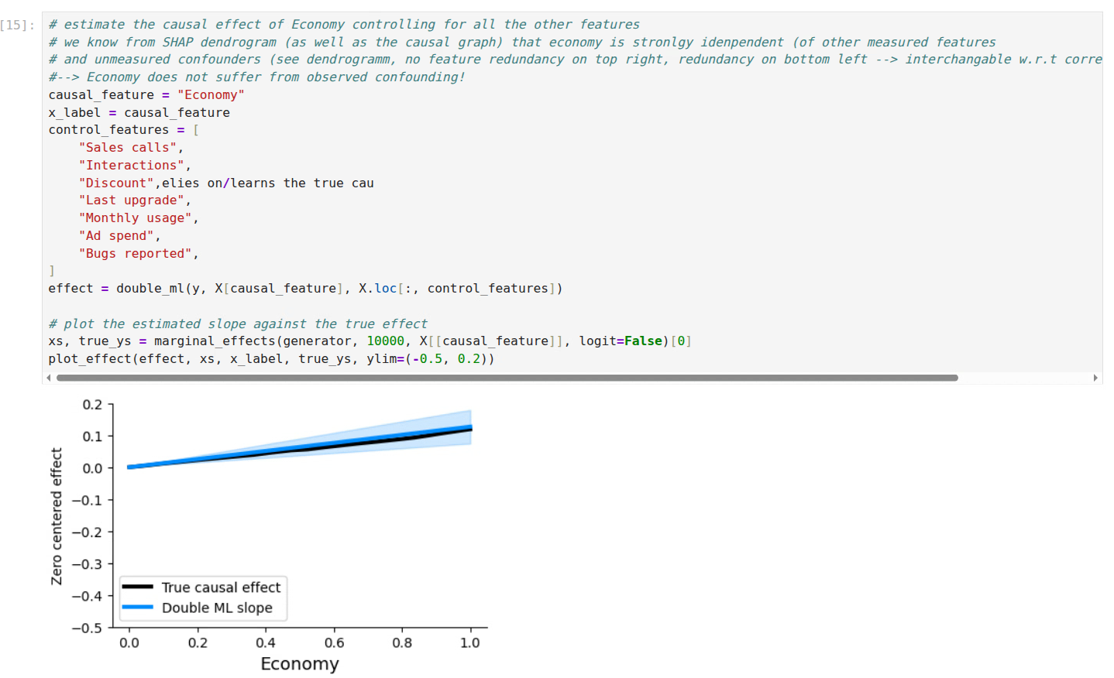

Use Case Serviceaufkommen@DATEV: Prozess zur Identifikation von Kausaleffekten mittels Machine Learning
Kausaleffekte intervenierbarer features identifizieren
Causal Inference via Machine Learning
(am Beispiel von Double ML)
…
Effect
Cause

Slide 26
Fazit

Slide 27
From XAI to Causal Interpretations...
Erklärbarkeit ist essenziell: Verständliche KI-Modelle erhöhen Vertrauen, Nachvollziehbarkeit und Akzeptanz von KI-Systemen in kritischen Anwendungen.
Limitationen von Explainable AI (XAI): Viele aktuelle Methoden beschränken sich auf Korrelationen und liefern nur beschreibende, keine kausalen Einsichten. →Achtung: Selbst sog. „Counterfactual Explainers“ aus XAI liefern nur Counterfactuals bezogen auf das Modellverhalten/die Modellentscheidung; sie identifizieren damit keine realen Ursache- Wirkungs-Beziehungen.
Kausale Interpretationen bieten Mehrwert: Durch den Fokus auf Ursache-Wirkungs-Beziehungen ermöglichen kausale Ansätze tiefere Einblicke und robustere Entscheidungen, insbesondere in dynamischen oder veränderten Umgebungen.
Zukunftsperspektive: Die Kombination von erklärbarer KI mit kausalen Modellen ist ein vielversprechender Weg, um sowohl Transparenz als auch Handlungsfähigkeit von KI-Systemen zu verbessern.
Interdisziplinarität ist Schlüssel: Die Integration von Methoden aus Statistik, Kausalitätstheorie und maschinellem Lernen eröffnet neue Möglichkeiten für vertrauenswürdige und verantwortungsvolle KI.

Slide 28
"The computer is incredibly fast, accurate, and stupid. Man is incredibly slow, inaccurate, and brilliant. The marriage of the two is a force beyond calculation."
– Presumably by Leo M. Cherne (1912–1999)
– Often misattributed to Albert Einstein

Slide 29
Recommendations
Understand your domain
Choose your ML models/architectures wisely
Thanks for your attention

